Slide 1

٢-٥
نظرية فيثاغورس
الفصل الدراسي الأول

Slide 2





صباح الخير ياوطني
صباح المجد والعلياء
التاريخ

Slide 3
التاريخ
01
حل الواجب
02
03
04
05
06
…

Slide 4


شريط الذكريات
التاريخ
01
02
03
04
05
06
…

Slide 5


التاريخ
01
بلغة الرياضيات
وطني خط مستقيم لا انحناء فيه وهو وتر الحياة والضلع القائم فيها دعواتي اللامنتهية دائما بأمن وأمان وعز ومجد ورفعة لك ياوطني
02
03
04
اليوم
05
التاريخ
06
الحصة
…

Slide 6

استراتيجية التصفح
التاريخ
صفحة
٧٩
صفحة
٧٩

Slide 7
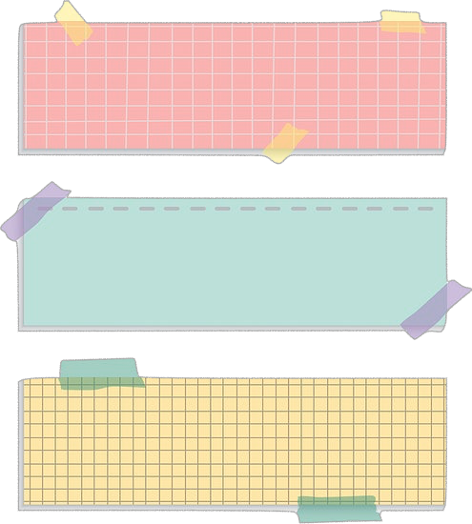

التاريخ
موضوع الدرس
نظرية فيثاغورس
صفحة
٧٢
الأهداف
استعمل نظرية فيثاغورس
المفردات
ساقا المثلث القائم - الوتر
نظرية فيثاغورس- عكس نظرية فيثاغورس

Slide 8












الفصل الثاني
الاعداد الحقيقة ونظرية فيثاغورس
التاريخ
موضوع الدرس
التركيز
جدول التعلم
نظرية فيثاغورس
صفحة
٧٩
التدريس
الأهداف
ماذا نعرف | ماذا سنتعلم | ماذا تعلمنا اليوم
استعمل نظرية فيثاغورس
التدريب
التقويم
المفردات
ساقا المثلث القائم - الوتر
نظرية فيثاغورس-
عكس نظرية فيثاغورس
🔹استعمل نظرية فيثاغورس
🔹الجذور التربيعية
🔹تقدير الجذور التربيعية
🔹انواع المثلثات

Slide 9

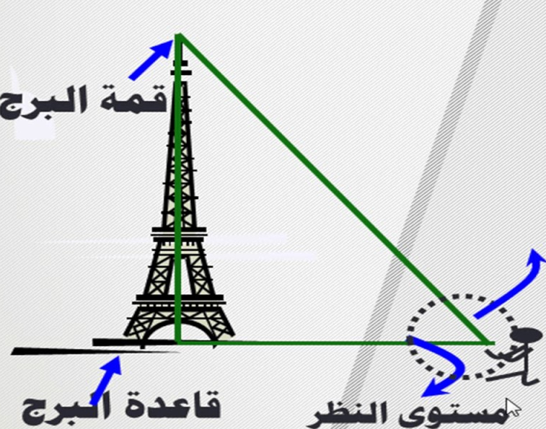
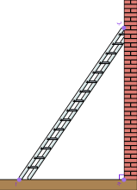

الفصل الثاني
الاعداد الحقيقة ونظرية فيثاغورس
التاريخ
موضوع الدرس
التركيز
نظرية فيثاغورس
صفحة
٧٩
التدريس
الأهداف
استعمل نظرية فيثاغورس
التدريب
التقويم
المفردات
ساقا المثلث القائم - الوتر
نظرية فيثاغورس-
عكس نظرية فيثاغورس

Slide 10

الفصل الثاني
الاعداد الحقيقة ونظرية فيثاغورس
التاريخ
موضوع الدرس
التركيز
نظرية فيثاغورس
صفحة
٧٩
التدريس
الأهداف
استعمل نظرية فيثاغورس
التدريب
التقويم
المفردات
ساقا المثلث القائم - الوتر
نظرية فيثاغورس-
عكس نظرية فيثاغورس

Slide 11
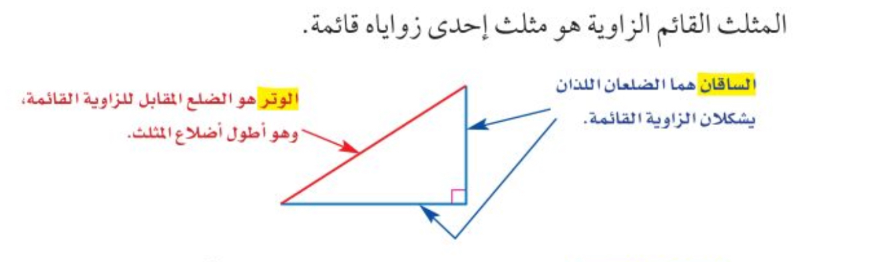
الفصل الثاني
الاعداد الحقيقة ونظرية فيثاغورس
التاريخ
موضوع الدرس
التركيز
نظرية فيثاغورس
صفحة
٧٩
التدريس
الأهداف
استعمل نظرية فيثاغورس
التدريب
التقويم
المفردات
ساقا المثلث القائم - الوتر
نظرية فيثاغورس-
عكس نظرية فيثاغورس

Slide 12
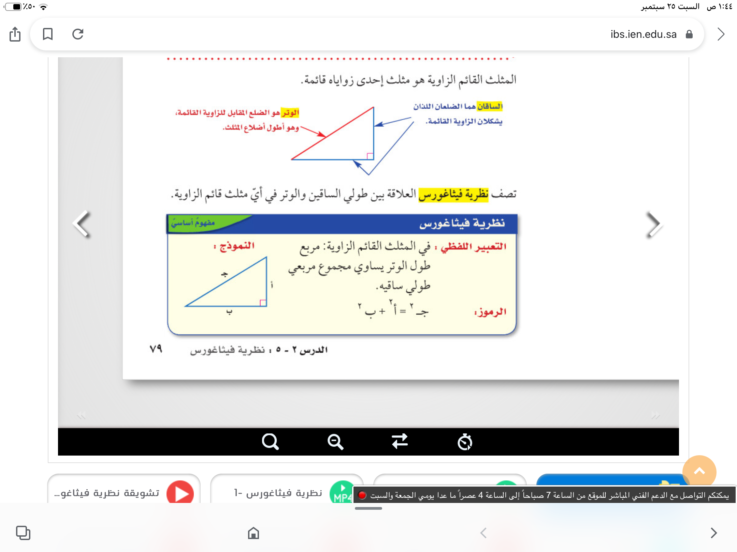
الفصل الثاني
الاعداد الحقيقة ونظرية فيثاغورس
التاريخ
موضوع الدرس
التركيز
نظرية فيثاغورس
صفحة
٧٩
التدريس
الأهداف
استعمل نظرية فيثاغورس
التدريب
التقويم
المفردات
ساقا المثلث القائم - الوتر
نظرية فيثاغورس-
عكس نظرية فيثاغورس

Slide 13

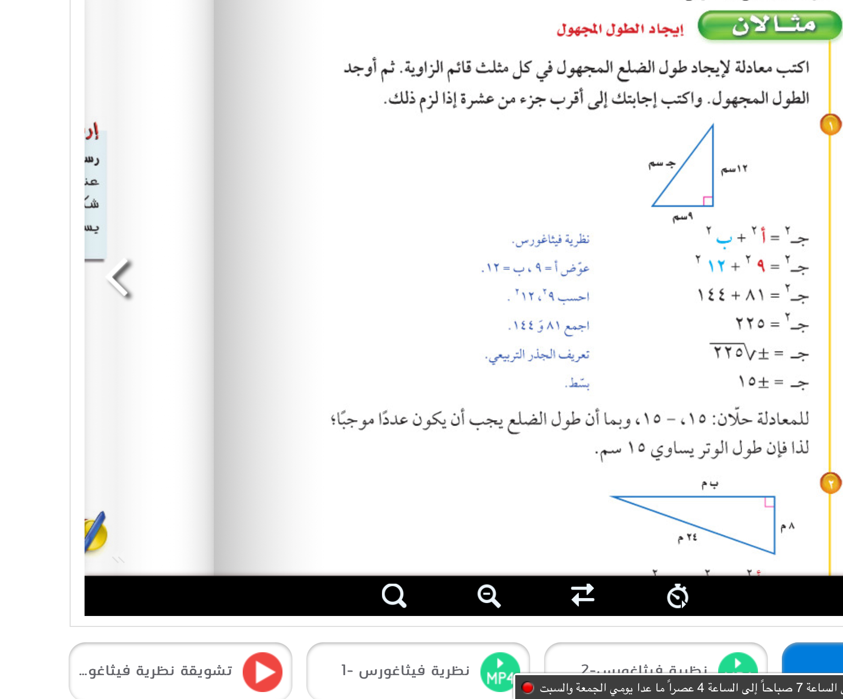
الفصل الثاني
الاعداد الحقيقة ونظرية فيثاغورس
التاريخ
موضوع الدرس
التركيز
نظرية فيثاغورس
صفحة
٨٠
التدريس
الأهداف
استعمل نظرية فيثاغورس
التدريب
التقويم
المفردات
ساقا المثلث القائم - الوتر
نظرية فيثاغورس-
عكس نظرية فيثاغورس

Slide 14
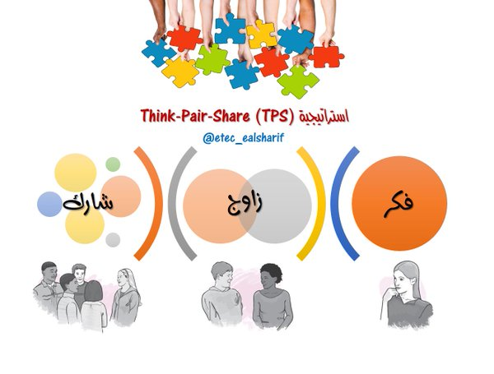

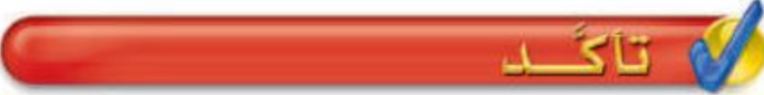
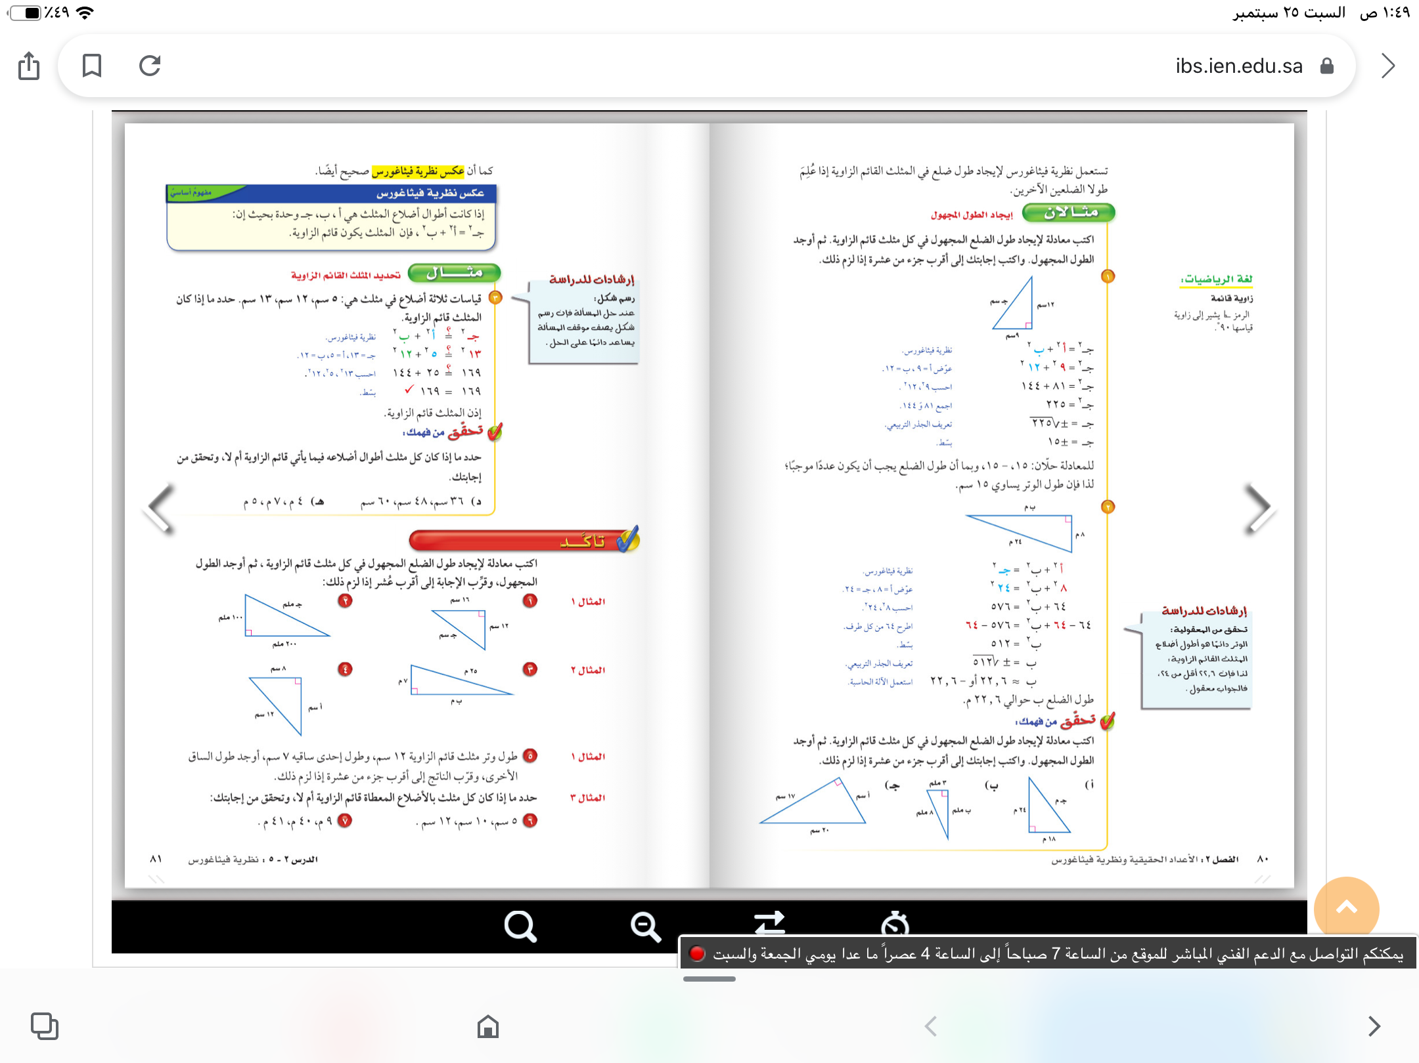
الفصل الثاني
الاعداد الحقيقة ونظرية فيثاغورس
التاريخ
موضوع الدرس
التركيز
نظرية فيثاغورس
صفحة
٨١
التدريس
الأهداف
استعمل نظرية فيثاغورس
التدريب
التقويم
المفردات
ساقا المثلث القائم - الوتر
نظرية فيثاغورس-
عكس نظرية فيثاغورس

Slide 15

الفصل الثاني
الاعداد الحقيقة ونظرية فيثاغورس
التاريخ
موضوع الدرس
التركيز
نظرية فيثاغورس
صفحة
٨١
التدريس
الأهداف
استعمل نظرية فيثاغورس
التدريب
التقويم
المفردات
ساقا المثلث القائم - الوتر
نظرية فيثاغورس-
عكس نظرية فيثاغورس

Slide 16

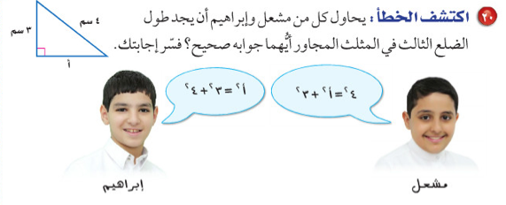

الفصل الثاني
الاعداد الحقيقة ونظرية فيثاغورس
التاريخ
موضوع الدرس
التركيز
مهارة تفكير عليا
نظرية فيثاغورس
صفحة
٨٢
التدريس
الأهداف
استعمل نظرية فيثاغورس
التدريب
التقويم
المفردات
ساقا المثلث القائم - الوتر
نظرية فيثاغورس-
عكس نظرية فيثاغورس

Slide 17

الفصل الثاني
الاعداد الحقيقة ونظرية فيثاغورس
التاريخ
موضوع الدرس
التركيز
نظرية فيثاغورس
صفحة
٨٣
التدريس
الأهداف
استعمل نظرية فيثاغورس
التدريب
التقويم
المفردات
ساقا المثلث القائم - الوتر
نظرية فيثاغورس-
عكس نظرية فيثاغورس

Slide 18
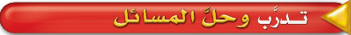
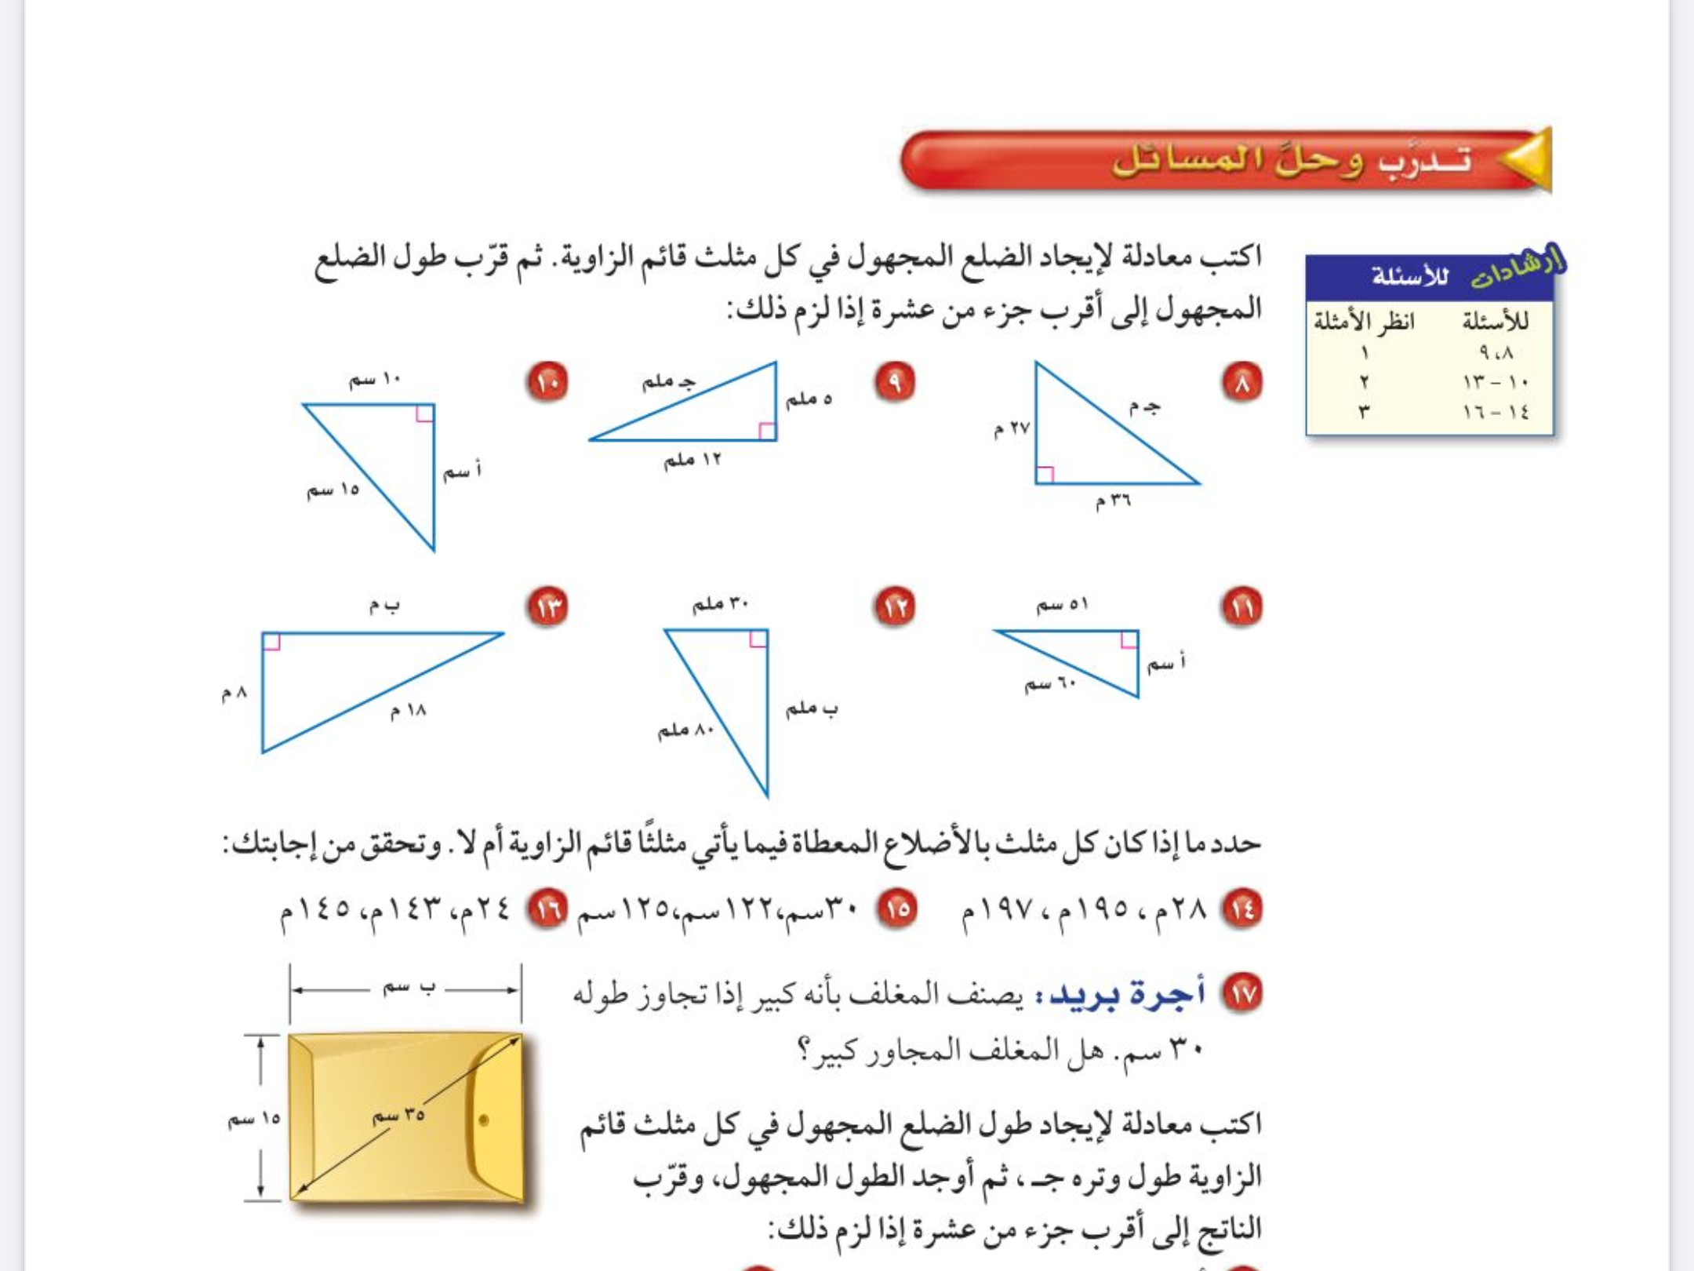
الفصل الثاني
الاعداد الحقيقة ونظرية فيثاغورس
التاريخ
موضوع الدرس
التركيز
نظرية فيثاغورس
صفحة
٨٢
التدريس
الأهداف
استعمل نظرية فيثاغورس
التدريب
التقويم
المفردات
ساقا المثلث القائم - الوتر
نظرية فيثاغورس-
عكس نظرية فيثاغورس

Slide 19
الاستفسارات
الفصل الثاني
الاعداد الحقيقة ونظرية فيثاغورس
التاريخ
موضوع الدرس
التركيز
نظرية فيثاغورس
التدريس
الأهداف
استعمل نظرية فيثاغورس
التدريب
التقويم
المفردات
ساقا المثلث القائم - الوتر
نظرية فيثاغورس-
عكس نظرية فيثاغورس

Slide 20

تعلمنا اليوم
الفصل الثاني
الاعداد الحقيقة ونظرية فيثاغورس
التاريخ
موضوع الدرس
التركيز
نظرية فيثاغورس
التدريس
الأهداف
استعمل نظرية فيثاغورس
التدريب
التقويم
المفردات
ساقا المثلث القائم - الوتر
نظرية فيثاغورس-
عكس نظرية فيثاغورس

Slide 21



الفصل الثاني
الاعداد الحقيقة ونظرية فيثاغورس
التاريخ
موضوع الدرس
التركيز
نظرية فيثاغورس
صفحة
٧٢
جدول التعلم
التدريس
الأهداف
ماذا نعرف | ماذا سنتعلم | ماذا تعلمنا اليوم
استعمل نظرية فيثاغورس
التدريب
التقويم
الوتر
نظرية فيثاغورس
المفردات
ساقا المثلث القائم - الوتر
نظرية فيثاغورس-
عكس نظرية فيثاغورس
🔹الجذور التربيعية
🔹تقدير الجذور التربيعية
🔹انواع المثلثات
🔹استعمل نظرية فيثاغورس

Slide 22
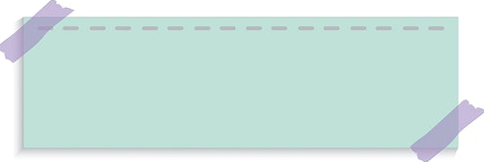



سُبْحَانَكَ اللَّهُمَّ وَبِحَمْدِكَ،
أَشْهَدُ أَنْ لَا إِلَهَ إِلَّا أَنْتَ
أَسْتَغْفِرُكَ وَأَتُوبُ إِلَيْكَ
الفصل الثاني
الاعداد الحقيقة ونظرية فيثاغورس
التاريخ
موضوع الدرس
التركيز
نظرية فيثاغورس
صفحة
التدريس
الأهداف
استعمل نظرية فيثاغورس
التدريب
التقويم
المفردات
ساقا المثلث القائم - الوتر
نظرية فيثاغورس-
عكس نظرية فيثاغورس
عزيزتي الطالبة
يمكنك زيارة قناة عين التعليمية

Slide 23
تابع
٢-٥
نظرية فيثاغورس
الفصل الدراسي الأول

Slide 24
صباح الخير ياوطني
صباح المجد والعلياء
التاريخ

Slide 25
التاريخ
01
حل الواجب
02
03
04
05
06
…

Slide 26

شريط الذكريات
التاريخ
01
02
03
الدرس الاول الجذور
الدرس الثاني تقدير الجذور
الدرس الثالث الاعداد الحقيقية
الدرس الرابع نظرية فيثاغورس
04
05
اذكري قصة لاستخدام
نظرية فيثاغورس في الواقع
06
الاختيار العشوائي
…

Slide 27
التاريخ
01
بلغة الرياضيات
وطني خط مستقيم لا انحناء فيه وهو وتر الحياة والضلع القائم فيها دعواتي اللامنتهية دائما بأمن وأمان وعز ومجد ورفعة لك ياوطني
02
03
04
اليوم
05
التاريخ
06
الحصة
…

Slide 28
استراتيجية التصفح
التاريخ
صفحة
٧٩
صفحة
٧٩

Slide 29
التاريخ
موضوع الدرس
نظرية فيثاغورس
صفحة
٧٩
الأهداف
استعمل نظرية فيثاغورس
المفردات
ساقا المثلث القائم - الوتر
نظرية فيثاغورس- عكس نظرية فيثاغورس

Slide 30
الفصل الثاني
الاعداد الحقيقة ونظرية فيثاغورس
التاريخ
موضوع الدرس
التركيز
جدول التعلم
نظرية فيثاغورس
صفحة
٧٩
التدريس
الأهداف
ماذا نعرف | ماذا سنتعلم | ماذا تعلمنا اليوم
استعمل نظرية فيثاغورس
التدريب
التقويم
المفردات
ساقا المثلث القائم - الوتر
نظرية فيثاغورس-
عكس نظرية فيثاغورس
🔹استعمل نظرية فيثاغورس
🔹الجذور التربيعية
🔹تقدير الجذور التربيعية
🔹انواع المثلثات

Slide 31
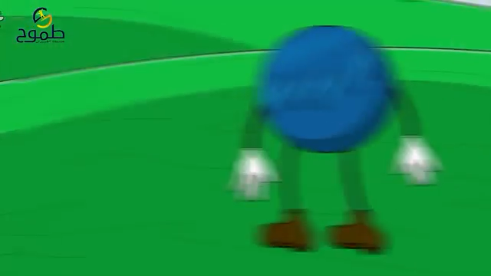
الفصل الثاني
الاعداد الحقيقة ونظرية فيثاغورس
التاريخ
موضوع الدرس
التركيز
نظرية فيثاغورس
صفحة
٨١
التدريس
الأهداف
استعمل نظرية فيثاغورس
التدريب
التقويم
المفردات
ساقا المثلث القائم - الوتر
نظرية فيثاغورس-
عكس نظرية فيثاغورس

Slide 32
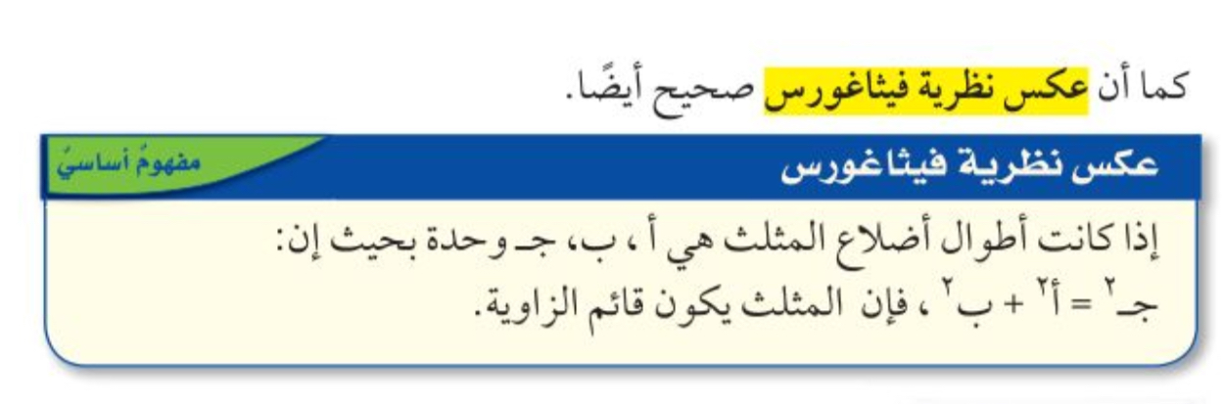
الفصل الثاني
الاعداد الحقيقة ونظرية فيثاغورس
التاريخ
موضوع الدرس
التركيز
نظرية فيثاغورس
صفحة
٨١
التدريس
الأهداف
استعمل نظرية فيثاغورس
التدريب
التقويم
المفردات
ساقا المثلث القائم - الوتر
نظرية فيثاغورس-
عكس نظرية فيثاغورس

Slide 33
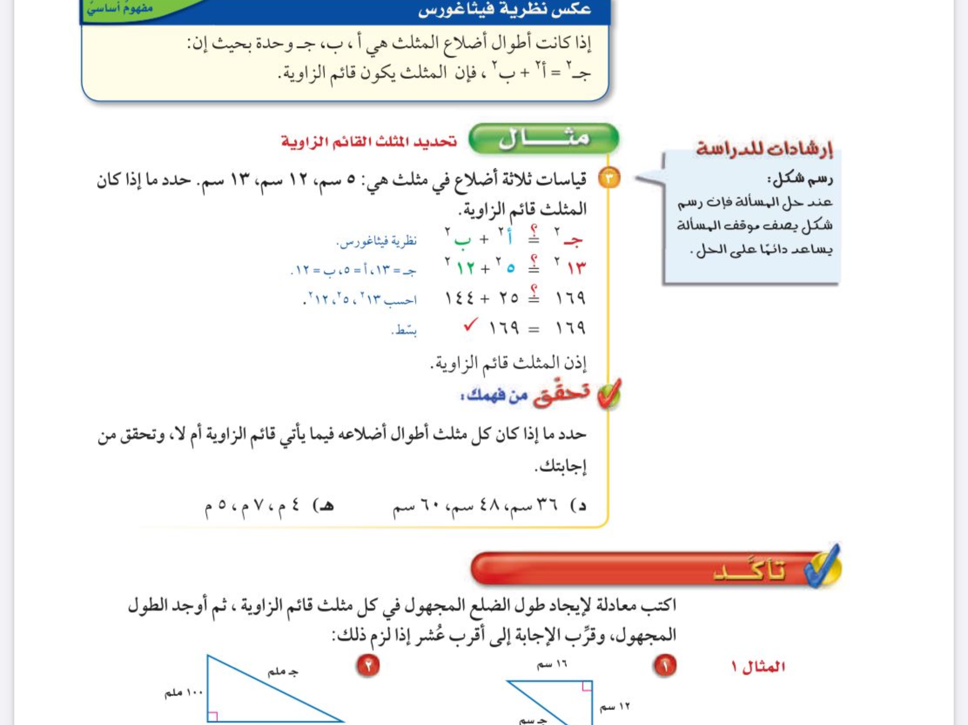

الفصل الثاني
الاعداد الحقيقة ونظرية فيثاغورس
التاريخ
موضوع الدرس
التركيز
نظرية فيثاغورس
صفحة
٨١
التدريس
الأهداف
استعمل نظرية فيثاغورس
التدريب
التقويم
المفردات
ساقا المثلث القائم - الوتر
نظرية فيثاغورس-
عكس نظرية فيثاغورس

Slide 34
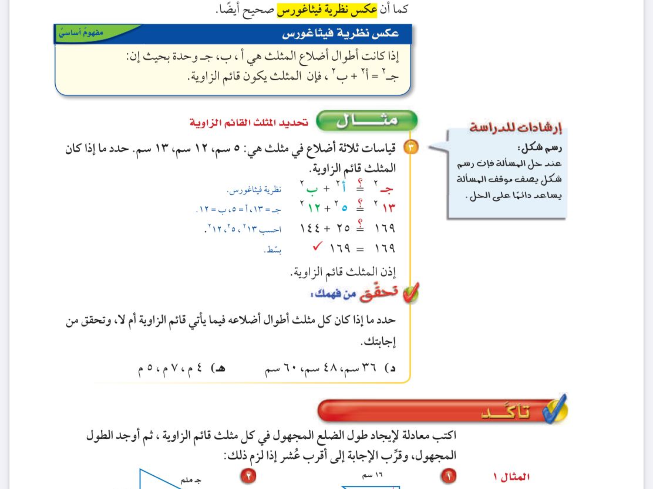


الفصل الثاني
الاعداد الحقيقة ونظرية فيثاغورس
التاريخ
موضوع الدرس
التركيز
نظرية فيثاغورس
صفحة
٨١
التدريس
الأهداف
استعمل نظرية فيثاغورس
التدريب
التقويم
المفردات
ساقا المثلث القائم - الوتر
نظرية فيثاغورس-
عكس نظرية فيثاغورس
الاختيار العشوائي

Slide 35
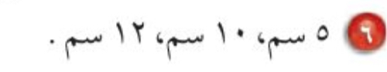
الفصل الثاني
الاعداد الحقيقة ونظرية فيثاغورس
التاريخ
موضوع الدرس
التركيز
نظرية فيثاغورس
صفحة
٨١
التدريس
الأهداف
استعمل نظرية فيثاغورس
التدريب
التقويم
المفردات
ساقا المثلث القائم - الوتر
نظرية فيثاغورس-
عكس نظرية فيثاغورس
الاختيار العشوائي

Slide 36
الفصل الثاني
الاعداد الحقيقة ونظرية فيثاغورس
التاريخ
موضوع الدرس
التركيز
مهارة تفكير عليا
نظرية فيثاغورس
صفحة
٨٢
التدريس
الأهداف
قارني بين نظرية فيثاغورس
وعكس نظرية فيثاغورس
استعمل نظرية فيثاغورس
التدريب
التقويم
المفردات
ساقا المثلث القائم - الوتر
نظرية فيثاغورس-
عكس نظرية فيثاغورس

Slide 37
الفصل الثاني
الاعداد الحقيقة ونظرية فيثاغورس
التاريخ
موضوع الدرس
التركيز
نظرية فيثاغورس
صفحة
٨٢
التدريس
الأهداف
١٠ سم ٫ ٦ سم ٫ ٨ سم
استعمل نظرية فيثاغورس
التدريب
التقويم
المفردات
ساقا المثلث القائم - الوتر
نظرية فيثاغورس-
عكس نظرية فيثاغورس

Slide 38
الاستفسارات
الفصل الثاني
الاعداد الحقيقة ونظرية فيثاغورس
التاريخ
موضوع الدرس
التركيز
نظرية فيثاغورس
التدريس
الأهداف
استعمل نظرية فيثاغورس
التدريب
التقويم
المفردات
ساقا المثلث القائم - الوتر
نظرية فيثاغورس-
عكس نظرية فيثاغورس

Slide 39
تعلمنا اليوم
الفصل الثاني
الاعداد الحقيقة ونظرية فيثاغورس
التاريخ
موضوع الدرس
التركيز
نظرية فيثاغورس
التدريس
الأهداف
استعمل نظرية فيثاغورس
التدريب
التقويم
المفردات
ساقا المثلث القائم - الوتر
نظرية فيثاغورس-
عكس نظرية فيثاغورس

Slide 40



الفصل الثاني
الاعداد الحقيقة ونظرية فيثاغورس
التاريخ
موضوع الدرس
التركيز
نظرية فيثاغورس
صفحة
٧٢
جدول التعلم
التدريس
الأهداف
ماذا نعرف | ماذا سنتعلم | ماذا تعلمنا اليوم
استعمل نظرية فيثاغورس
التدريب
التقويم
عكس
نظرية فيثاغورس
المفردات
ساقا المثلث القائم - الوتر
نظرية فيثاغورس-
عكس نظرية فيثاغورس
🔹الجذور التربيعية
🔹تقدير الجذور التربيعية
🔹نظرية فيثاغورس
🔹استعمل نظرية فيثاغورس

Slide 41
سُبْحَانَكَ اللَّهُمَّ وَبِحَمْدِكَ،
أَشْهَدُ أَنْ لَا إِلَهَ إِلَّا أَنْتَ
أَسْتَغْفِرُكَ وَأَتُوبُ إِلَيْكَ
الفصل الثاني
الاعداد الحقيقة ونظرية فيثاغورس
التاريخ
موضوع الدرس
التركيز
نظرية فيثاغورس
صفحة
التدريس
الأهداف
استعمل نظرية فيثاغورس
التدريب
التقويم
المفردات
ساقا المثلث القائم - الوتر
نظرية فيثاغورس-
عكس نظرية فيثاغورس
عزيزتي الطالبة
يمكنك زيارة قناة عين التعليمية

